Slide 1
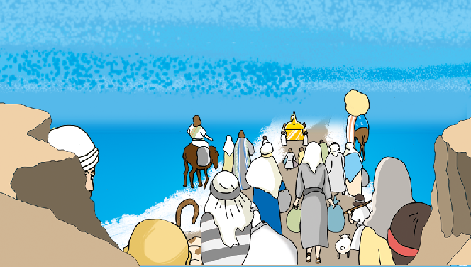
あゆんできた 30ねんの はじまり モーセの あらの せいかつ
しゅつエジプト
14:19

Slide 2
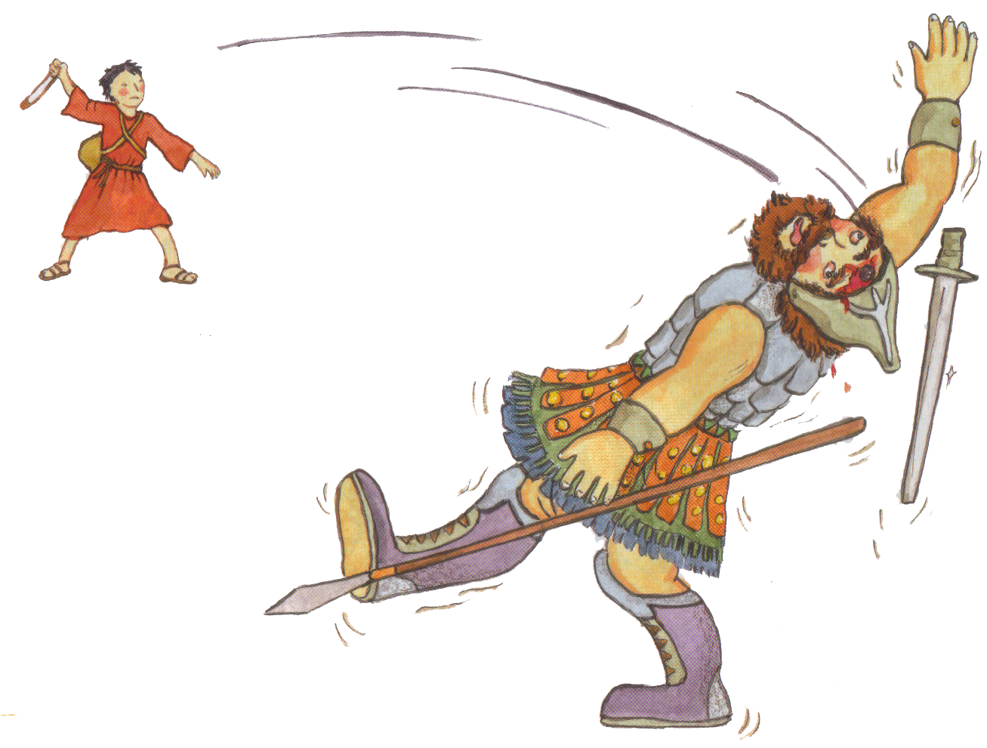
タラント

Slide 3
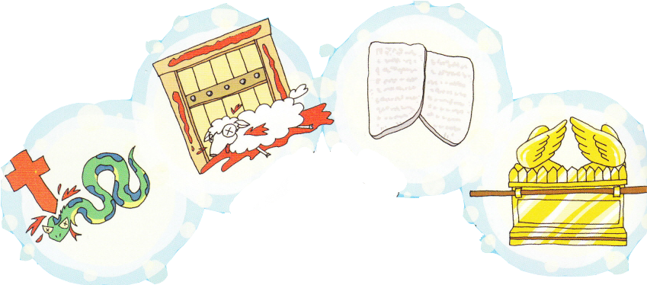
きそ、もくひょう、
じこくひょう

Slide 4
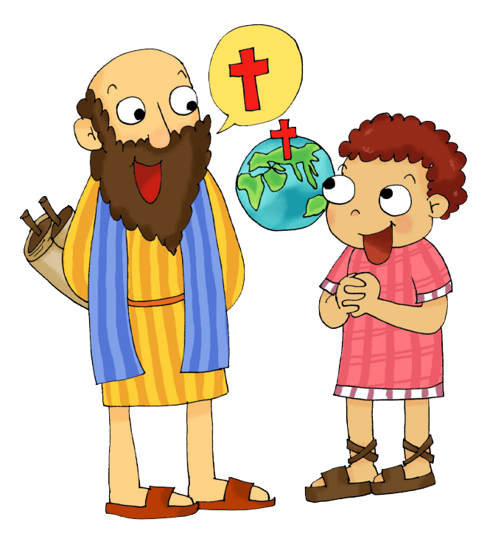
すくい、しょうにん、
せかいか

Slide 5
1. こうかいを わたった たみ

Slide 6
2. マナと うずら
https://blog.naver.com/nando1004/220695363897
ちょさくけんの かんけいで えを ここに だすことが
できないので、 この アドレスに いって
えを みてください。
Notes:
https://blog.naver.com/nando1004/220695363897

Slide 7
2. マナと うずら

Slide 8
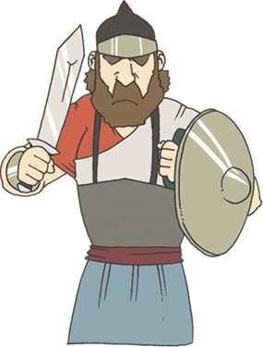
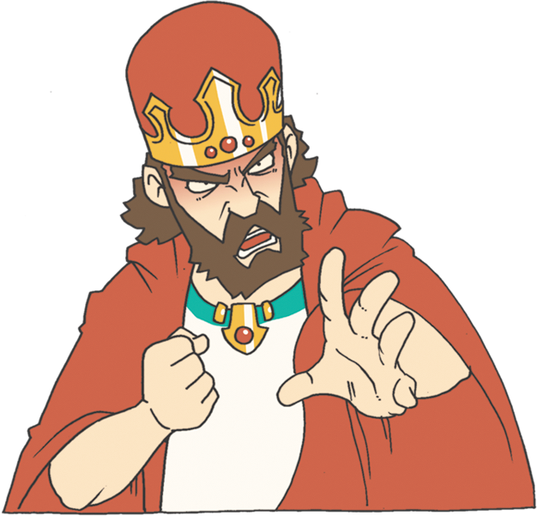
3. アマレクとの たたかい

Slide 9
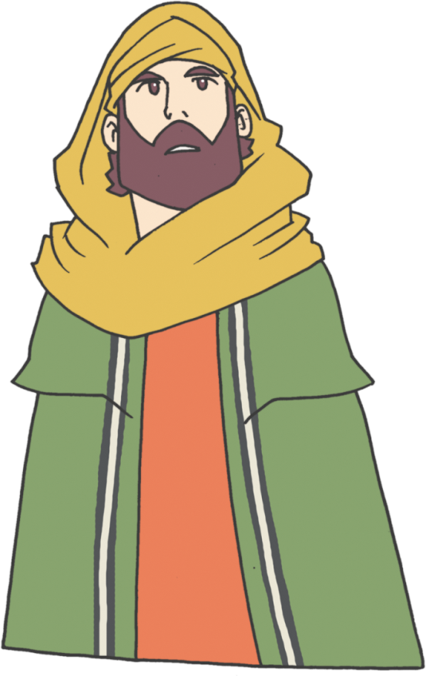
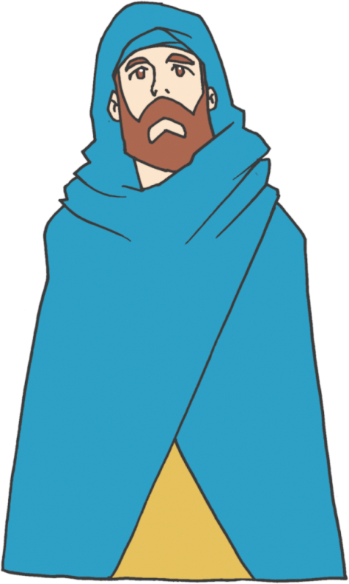
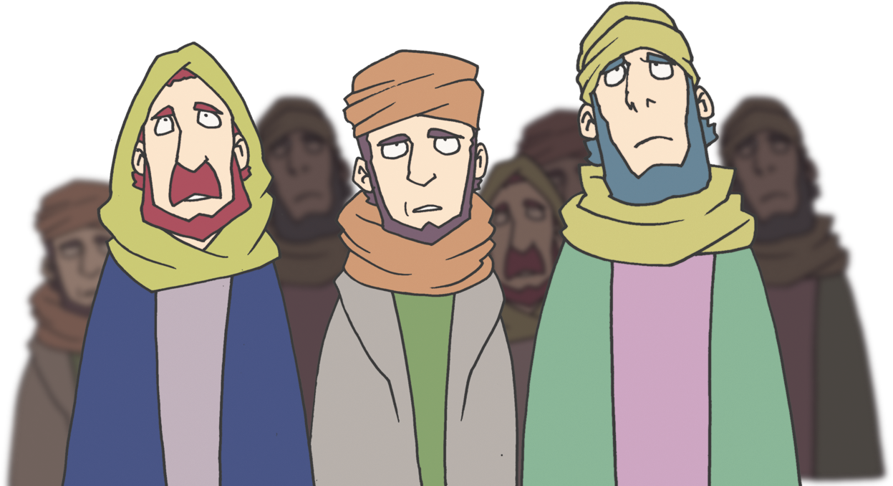
4. モーセの しゅうと イテロ
せんにんのちょう、ひゃくにんのちょう、
ごじゅうにんのちょう、じゅうにんのちょう

Slide 10
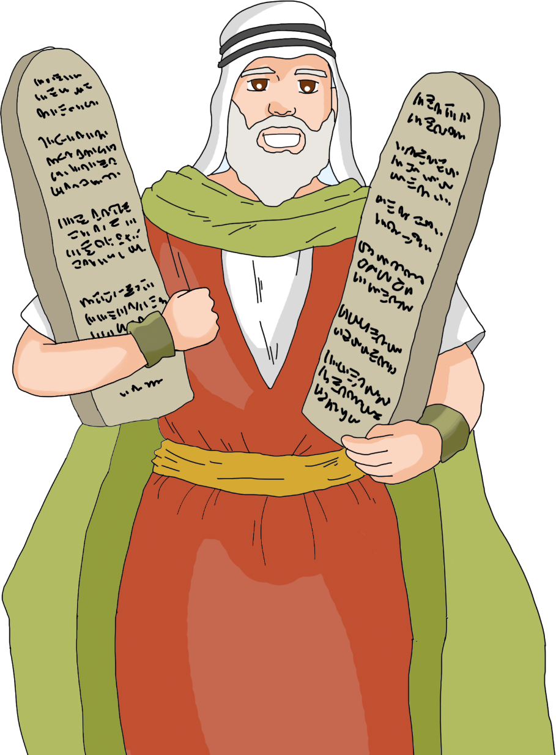
5. じっかいを うける

Slide 11
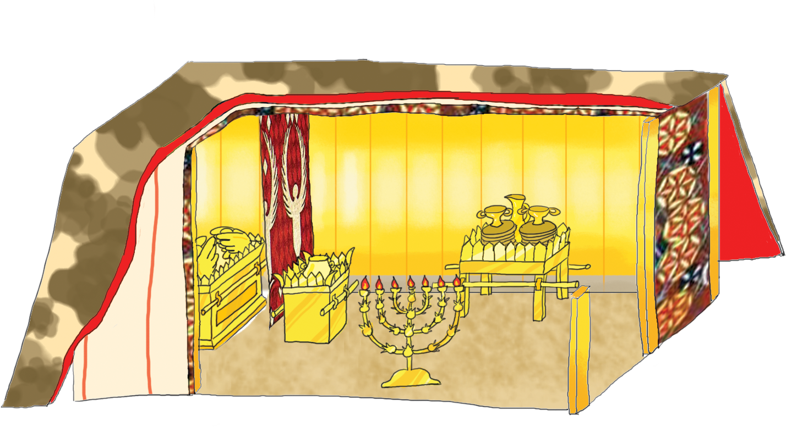
6. まくや ほうけん

Slide 12
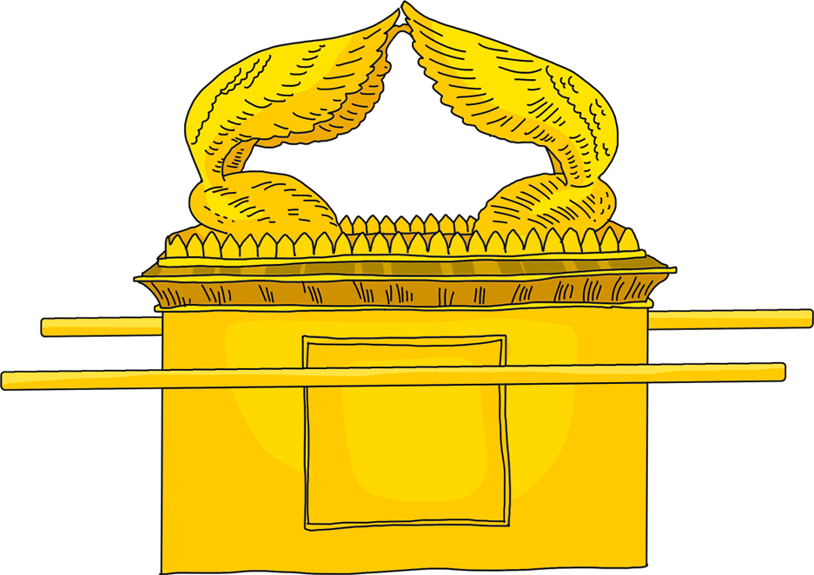
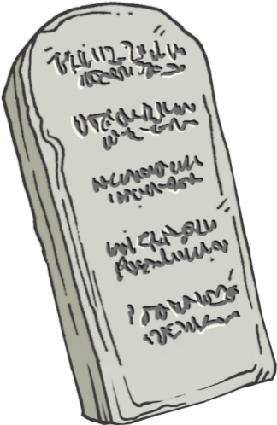
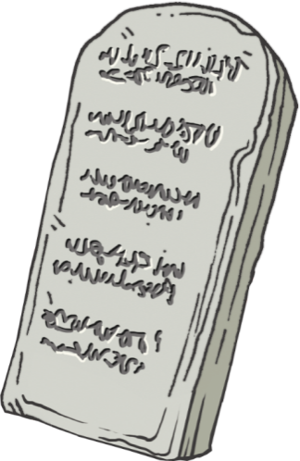
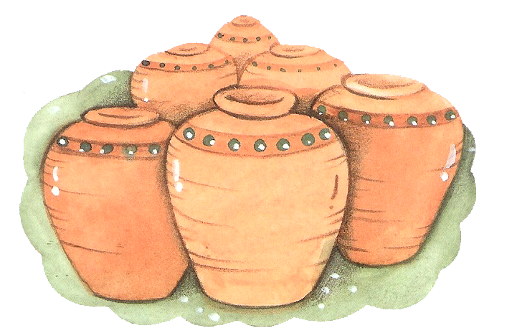
7. けいやくの はこ
じっかい
マナを いれた つぼ
めを だした
アロンの つえ

Slide 13
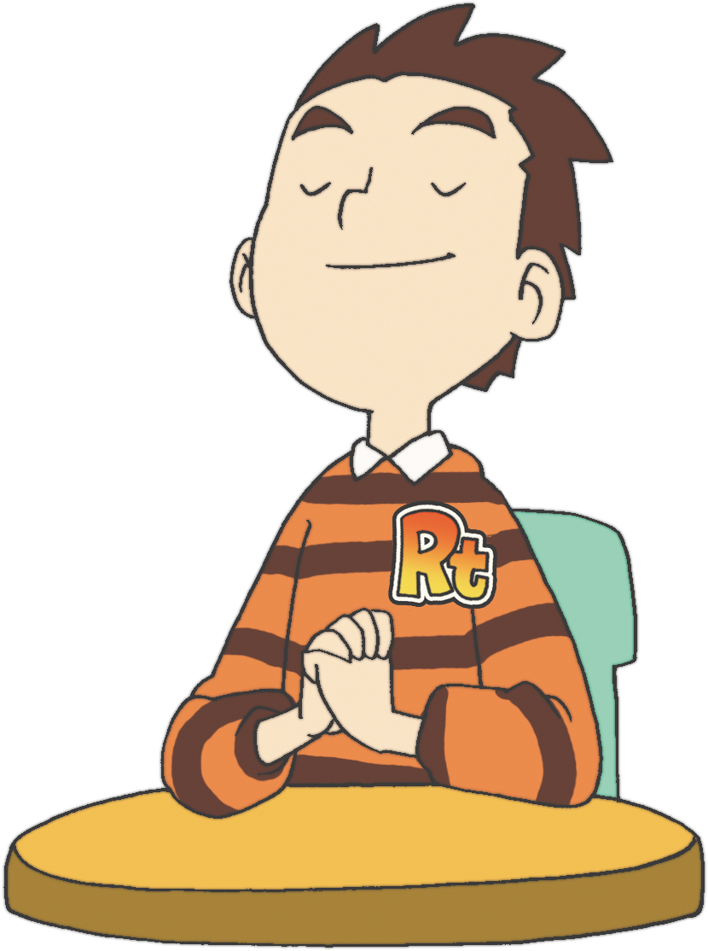
ちせい

Slide 14
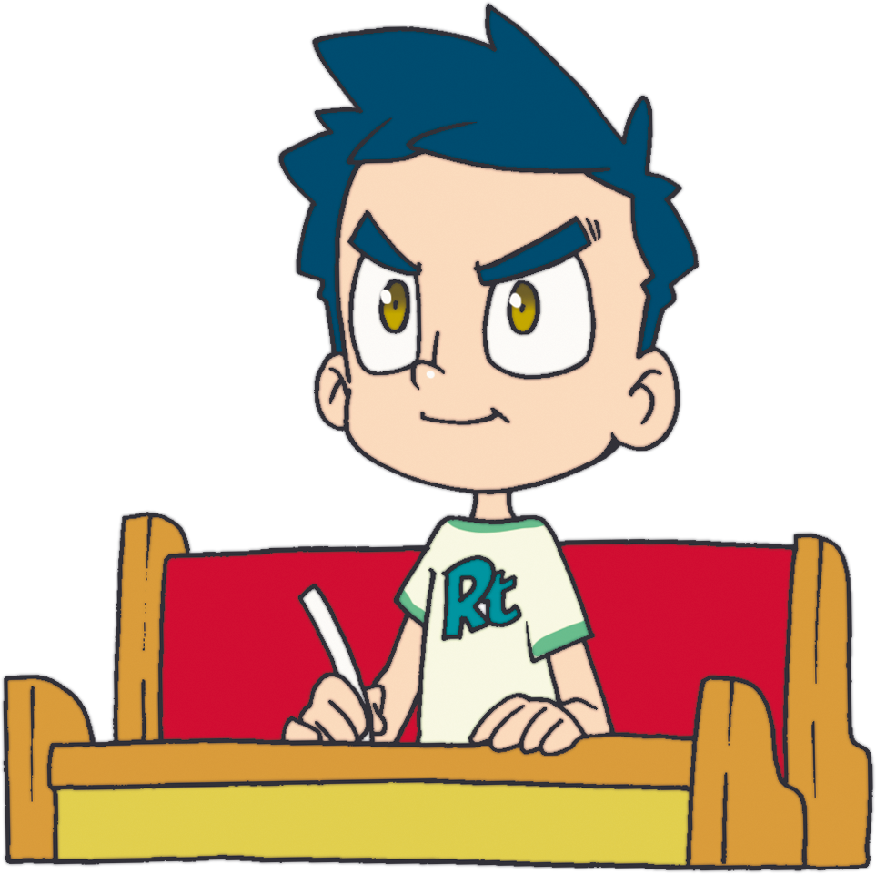
れいせい

Slide 15
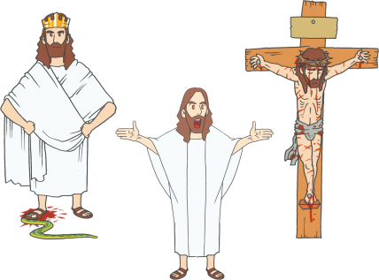
えいえんの けいやく

Slide 16
フォーラム
を
し
て
こく いん し よう
みことばの なかで いちばん こころに のこった
ことを フォーラムしよう
あゆんできた ３０ねんの はじまり
－ モーセの あらのせいかつに ついて
フォーラムしよう
こんしゅう じっせん することを フォーラムしよう

